Slide 1
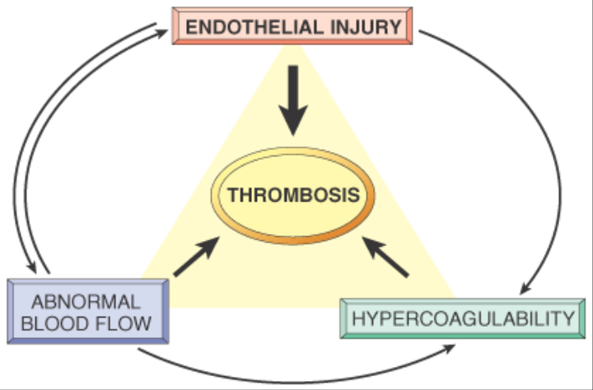

Enfermedad tromboembólica de extremidades inferiores en pacientes quirúrgicos bariátricos
Dr. Manuel Figueroa Giralt M.S.C.Ch, FELAC , ISS
Profesor Asistente
Departamento de Cirugía
Hospital Clínico Universidad de Chile
Notes:
1884 Rudolph Virchow

Slide 2
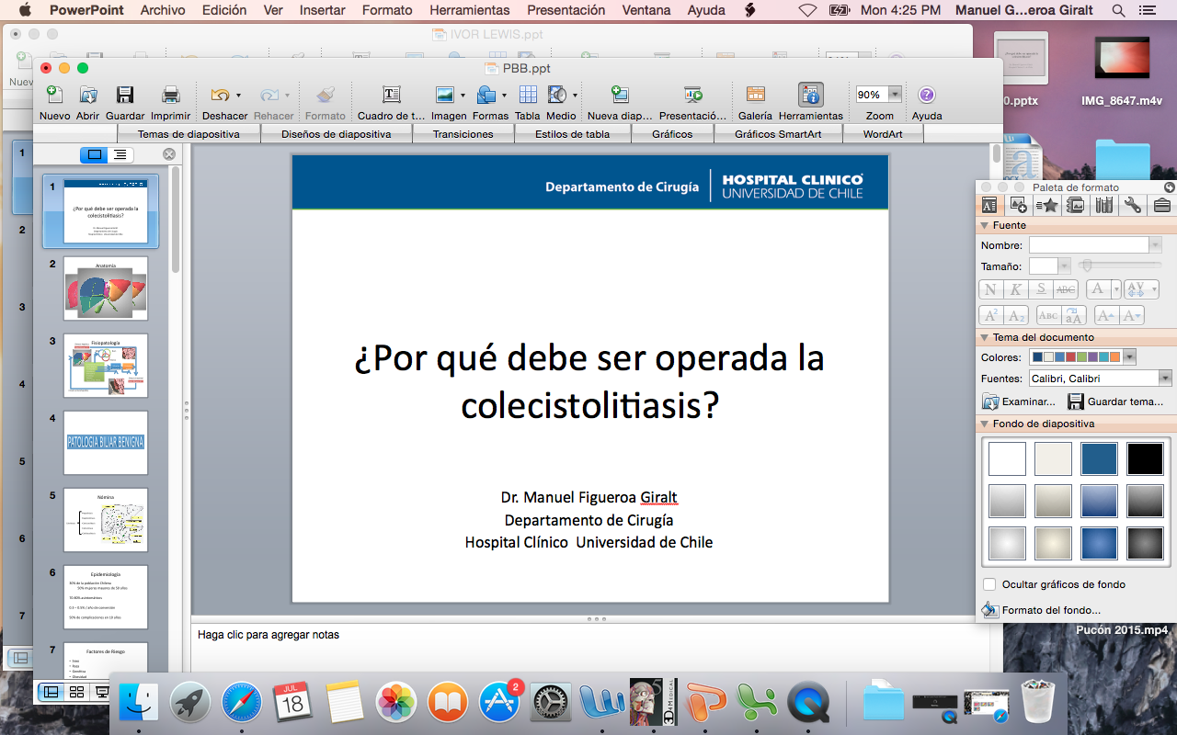
ETE en cirugía bariátrica
Metodología de búsqueda
  Pubmed
    Desde 2008, centrándose en últimos 5 años
    Excepciones con consensos y estudios destacados previos a dichas fechas.
    MeSH: bariatric surgery; deep vein thrombosis; venous thrombosis; embolism; laparoscopy.
    ECR, metanalisis, artículos prospectivos y retrospsectivos, además de revisiones.
  Google:
    consensus thromboprophylaxis; consensus thromboprohylaxis surgery; thromboprohylaxis surgery
  Texto de cuidado perioperatorio
    Fundamentos del Cuidado Quirúrgico. Mediterraneo. 1ª ed.

Slide 3
Enfermedad Tromboembólica
Números generales y específicos de cirugía bariátrica.
  10% de las defunciones hospitalarias son 2ª a TEP
    Chest. 2004;126:338S-400S
  50-80% de las TVP poseen TEP subclínicos
  Curr Opin Anaesthesiol 2006;19:52-58
  Riesgo de TVP en paciente hospitalizados quirúrgicos: 15-40%
  Chest. 2008;133:381S-453S
  En pacientes post operados de cirugía bariátrica
    Riesgo de TVP: 0,4% - 0,8%
    Riesgo de TEP: 0,2% -1%
    Chest. 2008;133:381S-453S
Notes:
Es la causa mas frecuente de muerte hospitalaria prevenible
Cada decada despues de los 40 se duplica el riesgo

Slide 4

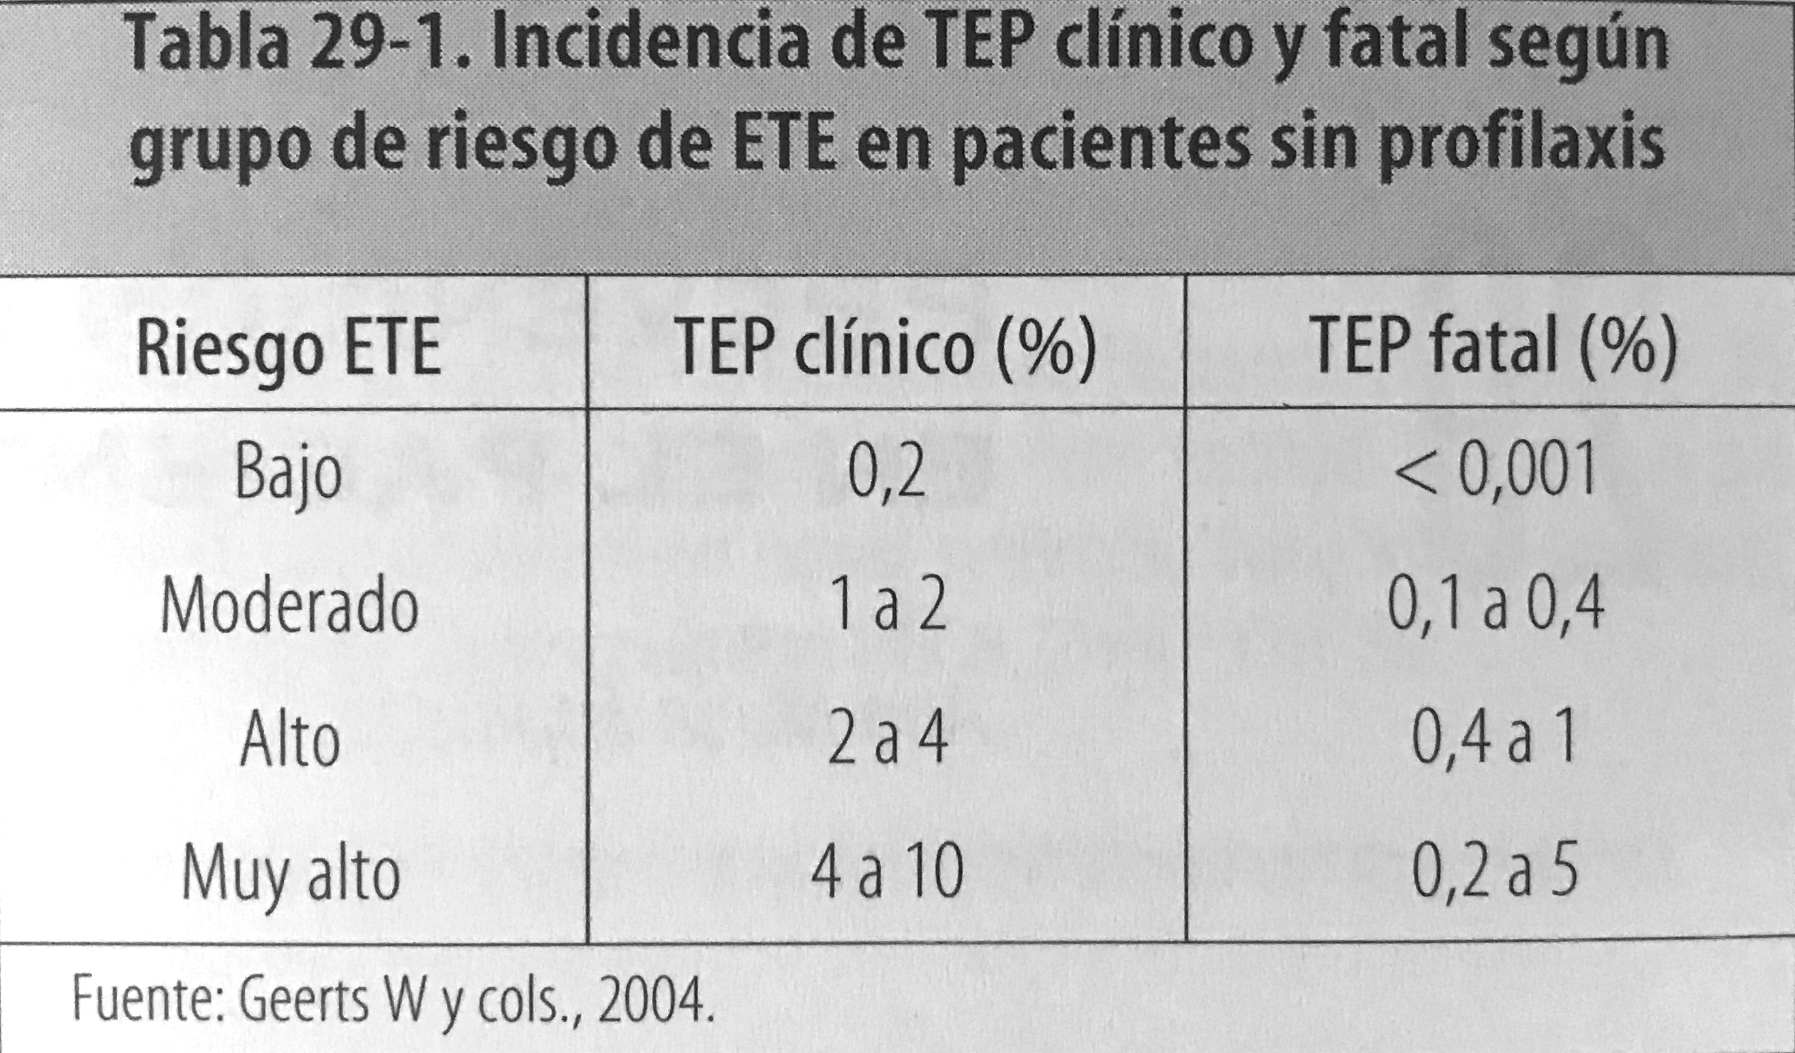
Enfermedad Tromboembólica
  Factores de Riesgo
    >40 años
    tabaco
    reposo prolongado
    obesidad
    insuficiencia venosa
    ETE previa
    cirugía mayor
    entre otros…
Chest. 2008;133:381S-453S
Fundamentos del Cuidado Quirúrgico.1 ed. Mediterráneo.
Notes:
Trombofilia, politrauma, EEI, cancer, ACO, eMBARAZO, INSUFICIENCIA CARDIACA
Es por eso que se han creado consensos

Slide 5
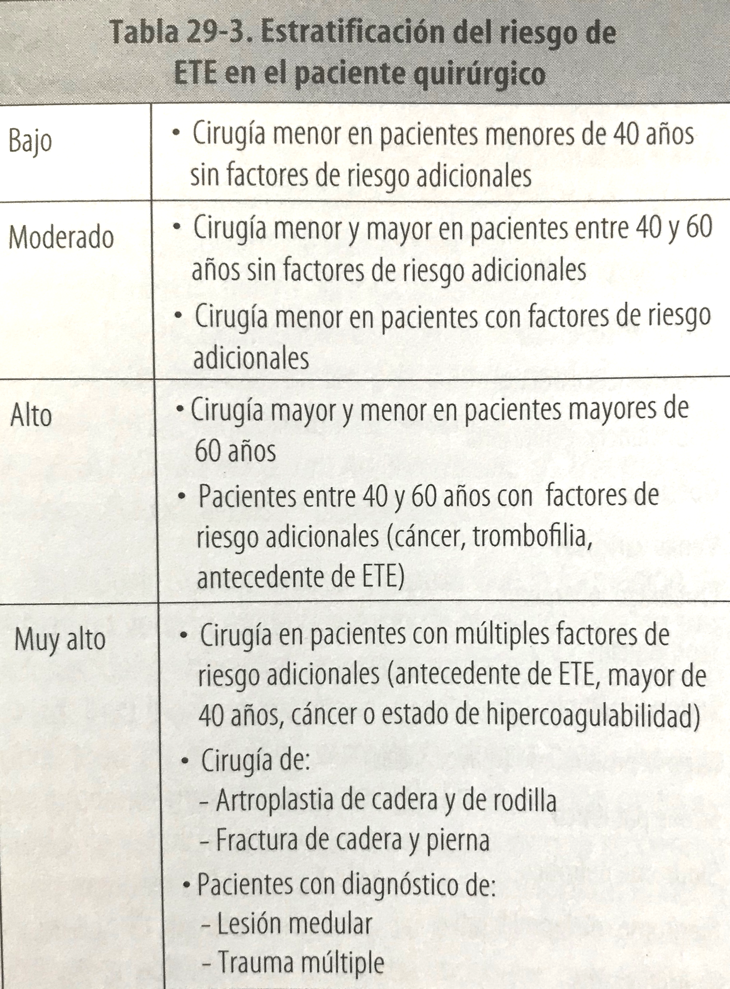
Riesgo de Enfermedad Tromboembólica
  Estratificación
Fundamentos del Cuidado Quirúrgico.1 ed. Mediterráneo.
Notes:
Trombofilia, politrauma, EEI, cancer, ACO, eMBARAZO, INSUFICIENCIA CARDIACA
Es por eso que se han creado consensos

Slide 6
¿Por qué el paciente bariátrico es de riesgo?
Obesidad
Sedentarismo
Estado proinflamatorio
Comorbilidades asociadas
  Insuficiencia venosa crónica > 80%
  Arq Gastroenterol 2013;50:191-195
Notes:
La IVC nace a partir de la HTIA

Slide 7
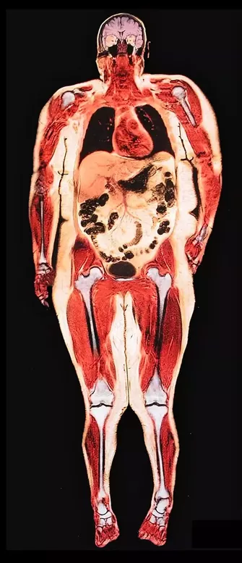
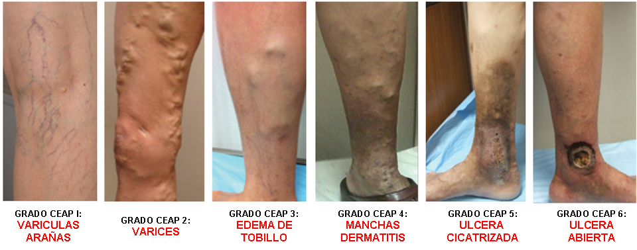
Insuficiencia Venosa Crónica en Obesidad
Notes:
CEAP (clinical, etiological, anatomical, physiopathologic)
Si nace a partir de la HTIA LA CX DEBIESE CORREGIRLA

Slide 8
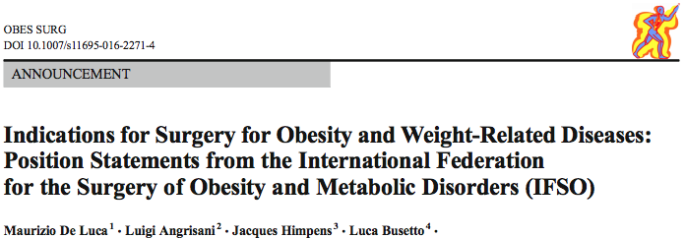
BMI >40 kg/m2
BMI >35 kg/m2 in the presence of specific comorbidities:
  Hypertension
  Ischemic heart diseases
  Type 2 diabetes
  Obstructive sleep apnea syndrome
  Obesity syndrome/hypoventilation (Picwickian syndrome)
  Non-alcoholic fatty liver disease and steatohepatitis
  Dyslipidemia
  Gastroesophageal reflux diseases
  Asthma
  Venous stasis diseases
  Severe urinary incontinence
  Disabling arthropathy
  Severely reduced quality of life
  Obes Surg. 2016;26:1659-96
Notes:
CONSIDERANDO LA COMORBILIDADES ASOCIADAS NACEN LOS CONSENSOS

Slide 9
Consensos Internacionales para manejo de ETE
Notes:
low-molecular-weight heparin (LMWH)
low-dose unfractionatd heparin (LDUH)
IPC = intermittent pneumatic compression

Slide 10
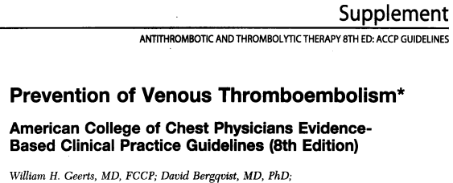
Consensos Internacionales
  Chest. 2008;133:381S-453S
  Recomendación en Cirugía Bariátrica
  2.6.1. For patients undergoing inpatient bariatric surgery, we recommend routine thromboprophylaxis with LMWH, LDUH three times daily, fondaparinux, or the combination of one of these pharmacologic methods with optimally used IPC (each Grade 1C).
  2.6.2. For patients undergoing inpatient bariatric surgery, we suggest that higher doses of LMWH or LDUH than usual for nonobese patients be used (Grade 2C).
  The optimal regimen, dosage, timing, and duration of thromboprophylaxis in bariatric surgery patients are unknown.
Notes:
low-molecular-weight heparin (LMWH)
low-dose unfractionatd heparin (LDUH)
IPC = intermittent pneumatic compression

Slide 11
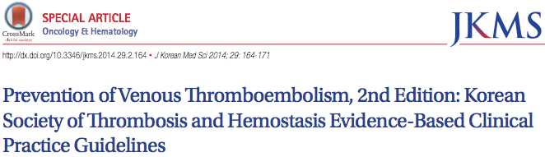
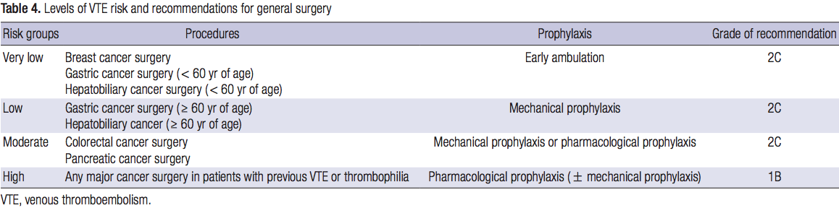
Consensos Internacionales
  J Korean Med Sci 2014; 29: 164-171
  Recomendación en Cirugía Bariátrica → Ninguna
  Recomendación en Cirugía General
Notes:
A DIF DE OTRAS ESPECIALIDADES

Slide 12
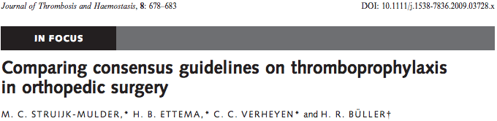
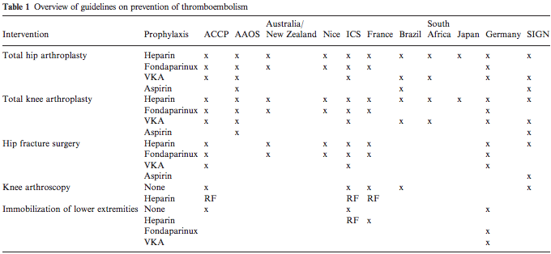
Consensos Internacionales
J Thromb Haemost 2010; 8: 678–83
Notes:
NO SOLO FALTAN CONSENSOS SINO QUE LA FARMACOCINETICA ES COMPLEJA

Slide 13
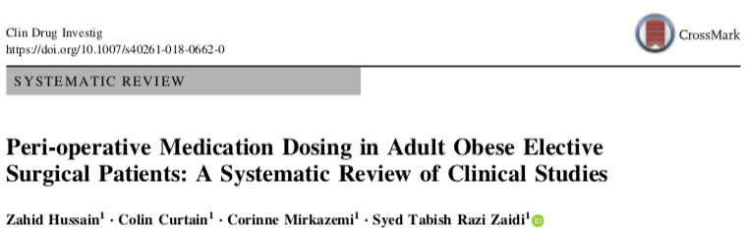
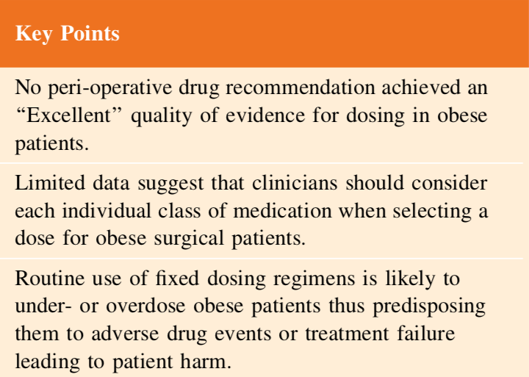
Dificultades farmacológicas en el paciente obeso
Clin Drug Investig 2018; Jun 1.
Revisión sistemática
  PubMed, EMBASE, Cochrane Library and CINAHL
Farmacos
  anticoagulantes, anestesicos, relajantes musc, antibioticos, analgesicos
Notes:
REVISION SISTEMÁTICA (PubMed, EMBASE, Cochrane Library and CINAHL )
FARMACOS: anticoagulantes, anestesicos, relajantes musc, antibioticos, analgesicos

Slide 14
Evidencia científica respecto a tromboproxilaxis en cirugía bariátrica.
Notes:
Iv: insuficiencia venosa
40 mg enoxaparina c712 hrs
A la cirugia y 1 mes post alta

Slide 15
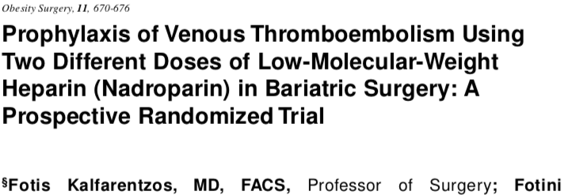
ECR
Obesity Surgery 2001;11:670-676
Grecia. Prospectivo Randomizado. N=60. IMC>36. BYPASS
Nadroparina 5700 UI (A) vs 9500 UI (B) desde pre op.
Doppler al alta, 3 y 6 meses post op.
Sin diferencia estadística en ETE.
  Cero TVP-TEP
  3,3% HDA en el grupo B
Grupo A sería una estrategia segura y bien tolerada
Notes:
1 dosis diaria

Slide 16
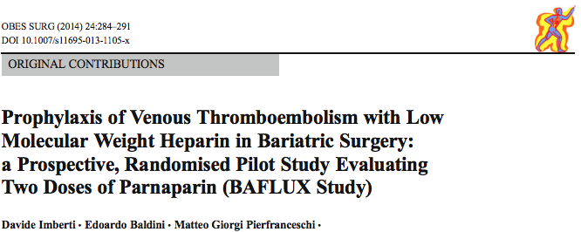
ECR
Obesity Surgery 2014;24:284-291
Italia. Prospectivo Randomizado. N=258. IMC>40.
BYPASS, MAGA, BANDA, Biliopancreatic diversion.
Parnaparina 4250 UI (A) vs 6400 UI (B) desde preop
Doppler al 7-11 día post op
Resultados
  Sangrado: A= 6% B=5% p=ns
  TVP: A=1,5% B= 0,8% p=ns
Grupo A sería una estrategia apropiada
Notes:
Iv: insuficiencia venosa
40 mg enoxaparina c712 hrs
A la cirugia y 1 mes post alta

Slide 17
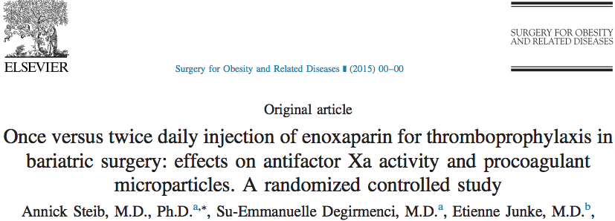
ECR
Surg Obes Relat Dis. 2016;12:613-621
Francia. Prospectivo Randomizado MC. N=164. IMC>40. BYPASS
Enoxaparina 40 mg(A) vs 60 mg(B) vs 40 mg c/12 hrs (C)
Doppler a los dias 1- 9 y 30 post op
Resultados
  Sangrado: A=1,8% B=3,7% C=10,7% p=0,19
  TVP: A=0 B= 0 C=0 p=ns
Grupo B alcanzó mayor concentración de antifactor Xa
Grupo B sería la estrategia mas segura y eficaz en prevenir ETE
Notes:
Iv: insuficiencia venosa
40 mg enoxaparina c712 hrs
A la cirugia y 1 mes post alta

Slide 18
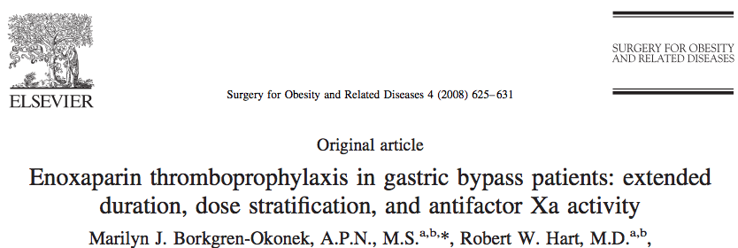
Prosp
Surg Obes Relat Dis. 2008;4:625-631
USA. Prospectivo. N=223. IMC: 50. BYPASS
Enoxaparina 40mg IMC < 50 y 60mg IMC > 50; C/12 hrs durante hosp. y luego diario hasta 10º día post op.
Doppler a los dias 1- 9 y 30 post op
Resultados
  Sangrado: 2,2% (1 reoperación por retiro de dren) (IMC <50)
  TVP: clínica 7,6%, TEP: 0,45% (IMC 44)
  Mortalidad: 0,45% (IMC 82)
  Rango profiláctico alcanzado en 79% Y 69%
Esquema escalonado seguro
Notes:
Iv: insuficiencia venosa
40 mg enoxaparina c712 hrs
A la cirugia y 1 mes post alta

Slide 19
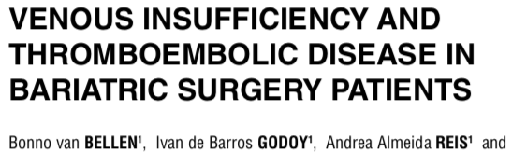
Pros
Arq Gastroenterol 2013;50:191-195
Brasil. Prospectivo observacional. N=95. IMC> 40
MAE, HBPM post operatorio, deambulación precoz
Prevalencia bajo eco de IV y riesgo de ETE
  IV clínica (CEAP > 3): 14%
  IV bajo eco: 17%
  TVP bajo eco: 4,2%
  TEP: 0%
Notes:
Iv: insuficiencia venosa
40 mg enoxaparina c/12 hrs
A la cirugia y 1 mes post alta

Slide 20
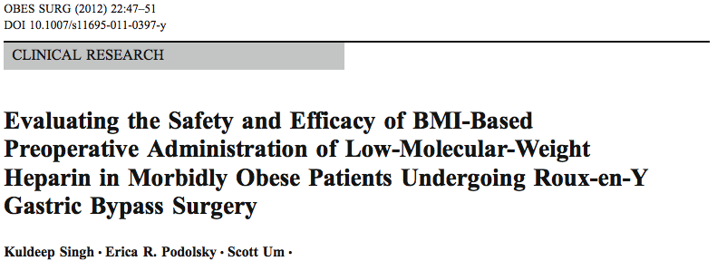
Retro
Obes surg 2012;22:47-51
USA. Retrospectivo. N=170. IMC: <40 y >50. BYPASS
Enoxaparina 30 – 40 – 50 – 60 mg si IMC < 40 , 40-50, 50-60 y >60
Resultados
  Sangrado: 2,9% (IMC 40 y 60)
  TVP: 0 hasta 2 años de seguimiento
  Mortalidad: 0%
Esquema escalonado eficaz. El sangrado no se asoció a mayor dosis.
Notes:
Iv: insuficiencia venosa
40 mg enoxaparina c712 hrs
A la cirugia y 1 mes post alta

Slide 21
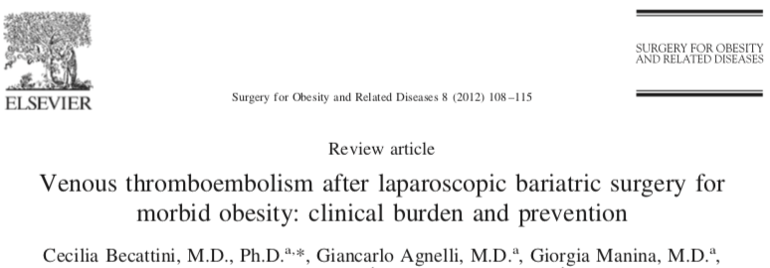
META
Surg Obes Relat Dis 2012;8:108-115
Italia. RS y Metanalsis. 129 → 19 estudios. BYPASS
HNF / HBPM / 1 ó 2 dosis diaria /CN
Resultados
  HNF (n: 2247) TEP: 0,3%, Sangrado: 1,6%
  HBPM (n: 1264) TEP:0,2%, Sangrado: 1,2%
  HBPM ajustado (N:1328) TEP: 0,6%, Sangrado: 1,6%
Faltan estudios. El riesgo de ETE y hemorragia es bajo con profilaxis
Notes:
Iv: insuficiencia venosa
40 mg enoxaparina c712 hrs
A la cirugia y 1 mes post alta

Slide 22
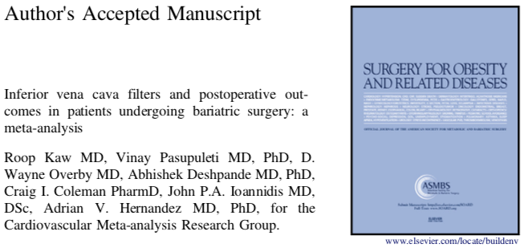
META
Surg Obes Relat Dis 2014;10:725-33
USA. RS y Metanalsis. 701 → 6 estudios observ (n=102.767). Cirugía bariátrica + FVC
FVC (+ vs -)
Resultados
  FVC: RR: 2,8 de TVP RR:1 de TEP RR: 3,2 de mortalidad
FVC es un factor de riesgo para TVP y aumenta el riesgo de mortalidad
Notes:
RS revision sistematica

Slide 23
¿Existen contraindicaciones absolutas de cirugía bariátrica supdeitadas al riesgo de trombosis?
Notes:
Iv: insuficiencia venosa
40 mg enoxaparina c712 hrs
A la cirugia y 1 mes post alta

Slide 24
  Operar siempre y cuando:
  “Absence of major contraindications (very high operative risk, limited life expectancy due to illness, severe cirrhosis, alcohol abuse/drugs, etc.)”
  Obes Surg. 2016;26:1659-96

Slide 25
¿Cuánto tiempo mantener la tromboprofilaxis?
En pacientes de muy alto riesgo, antecedentes de cirugía oncológica, ETE, o múltiples factores de riesgo:
  Mantener hasta 28 días posterior al alta.
  Fundamentos del Cuidado Quirúrgico.1 ed. Mediterráneo.

Slide 26
Conclusiones
Considerando la evidencia disponible pudiese sugerirse:
  Iniciar profilaxis antes de la cirugía
  Emplear HBPM dado seguridad farmacológica
  Esquemas escalonados según IMC o peso serían seguros
  En IMC >40, enoxaparina 60mg/día sería una dosis segura y eficaz.
  Mantener esquema de profilaxis al alta (período indetermindao)
  Faltan estudios

Slide 27

http://www.cirugiadocente.com/cirugia-bariatrica/

